Slide 1

解排列组合问题的常用策略

Slide 2
两个原理的区别与联系：
名称内容 | 分类原理 | 分步原理
定 义
相同点
不同点
做一件事，完成它可以有n类办法，
第一类办法中有m₁种不同的方法，
第二类办法中有m₂种不同的方法…，
第n类办法中有m_{n}种不同的方法，
那么完成这件事共有
N=m₁+m₂+m₃+…m_{n} 种不同的方法
做一件事，完成它可以有n个步骤，
做第一步中有m₁种不同的方法，
做第二步中有m₂种不同的方法……，
做第n步中有m_{n}种不同的方法，
那么完成这件事共有
N=m₁·m₂·m₃·…·m_{n} 种不同的方法.
做一件事或完成一项工作的方法数
直接（分类）完成
间接（分步骤）完成
回目录

Slide 3

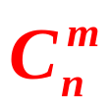

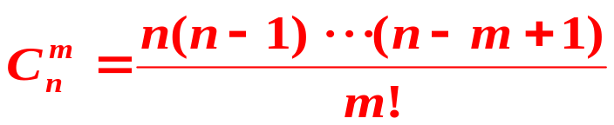
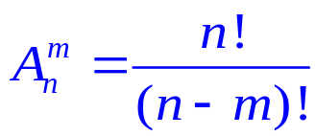
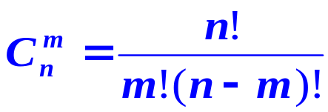



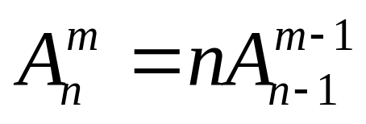
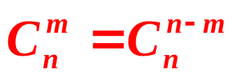

1.排列和组合的区别和联系：
名 称 | 排 列 | 组 合
定义
种数
符号
计算 公式
关系
性质 |  | ，
从n个不同元素中取出m个元
素，按一定的顺序排成一列
从n个不同元素中取出m个元
素，把它并成一组
所有排列的的个数
所有组合的个数
回目录

Slide 4
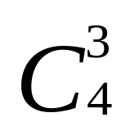
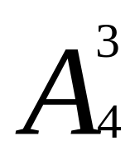
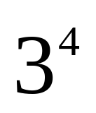
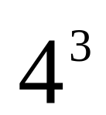
某校组织学生分4个组从3处风景点中选一处去春游,则不同的春游方案的种数是
A. B. C. D.
（ 选 C）
回目录

Slide 5
将数字1、2、3、4 填入标号为1、2、3、4 的四个方格里 , 每格填一个数字，则每个方格的标号与所填的数字都不相同的填法共有
A. 6 种 B. 9种 C.11种 D.23种
（ 3×3×1= 9. 可用框图具体填写）
回目录

Slide 6
判断下列问题是组合问题还是排列问题?
(1)设集合A={a,b,c,d,e}，则集合A的含有
3个元素的子集有多少个?
组合问题
(2)某铁路线上有5个车站，则这条铁路线上
共需准备多少种车票?
排列问题
有多少种不同的火车票价？
组合问题
(3)10名同学分成人数相同的数学和
英语两个学习小组，共有多少种分法?
组合问题
(4)10人聚会，见面后每两人之间要
握手相互问候，共需握手多少次?
组合问题
(5)从4个风景点中选出2个安排游览,
有多少种不同的方法?
组合问题
(6)从4个风景点中选出2个,并确定这2个风景
点的游览顺序,有多少种不同的方法?
回目录
排列问题

Slide 7






总的原则—合理分类和准确分步
例1 6个同学和2个老师排成一排照相， 2个老师站中间，学生甲不站排头，学生乙不站排尾，共有多少种不同的排法？
解法1 分析：先安排甲，按照要求对其进行分类，分两类：
1）若甲在排尾上，则剩下的5人可自由安排，有 种方法.
若甲在第2、3、6、7位，则排尾的排法有 种，1位的排法有 种, 第2、3、6、7位的排法有 种，根据分步计数原理，不同的站法有 种。
再安排老师，有2种方法。
根据分步及分类计数原理，不同的站法共有
回目录

Slide 8
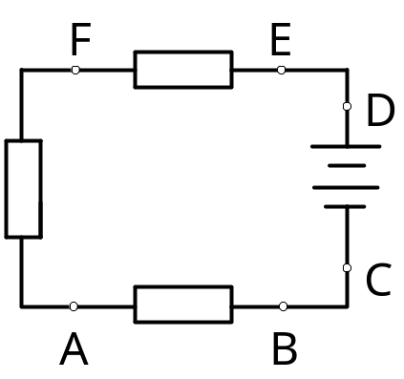
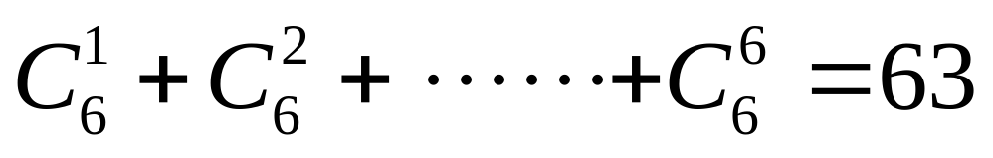
把握分类原理、分步原理是基础
例1
如图，某电子器件是由三个电
阻组成的回路,其中有6个焊接
点A，B，C，D，E，F，如果某个焊接点脱落，整个电路就会不通。现发现电路不通了, 那么焊接点脱落的可能性共有（ ）
（A） 63种 （B）64种 （C）6种 （D）36种
分析:由加法原理可知
由乘法原理可知 2×2×2×2×2×2-1=63
回目录

Slide 9
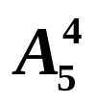
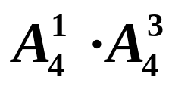
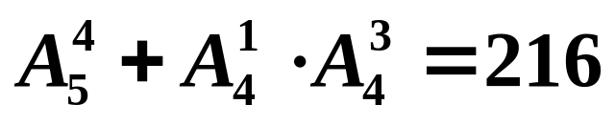
练 习 1
（1）0，1，2，3，4，5可组成多少个无重复数字且能被五整除的五位数？
分类：个位数字为5或0：
个位数为0：
个位数为5：
回目录

Slide 10
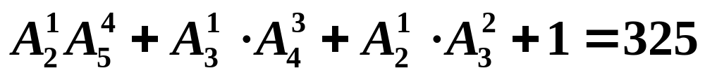
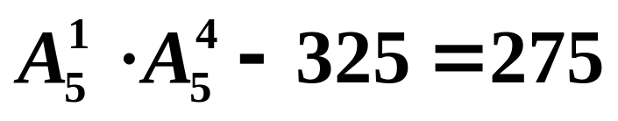
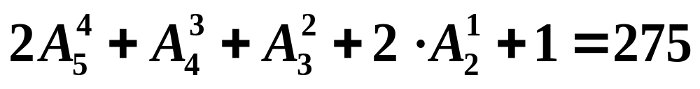
（2）0，1，2，3，4，5可组成多少个无重复数字且大于31250的五位数？
分类：
引申1：31250是由0，1，2，3，4，5组成的无重复数字的五位数中从小到大第几个数？
方法一：（排除法）
方法二：（直接法）
回目录

Slide 11
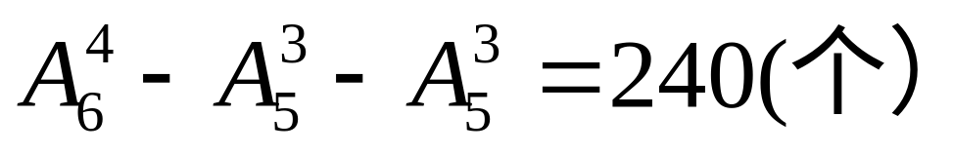
（2005·福建·理）从6人中选4人分别到巴黎、伦敦、悉尼、莫斯科四个城市游览，要求每个城市有一人游览，每人只游览一个城市，且这6人中甲、乙两人不去巴黎游览，则不同的选择方案共有 （ ）
A．300种 B．240种 C．144种 D．96种
B
（直接法）分三种情况：
情况一,不选甲、乙两个去游览
情况二:甲、乙中有一人去游览
情况三：甲、乙两人都去游览
综上不同的选择方案共有 240
（间接法）
回目录

Slide 12
练习题
1.从4名男生和3名女生中选出4人参加某个座 谈会，若这4人中必须既有男生又有女生，则不同的选法共有_______
34
2. 3成人2小孩乘船游玩,1号船最多乘3人, 2
号船最多乘2人,3号船只能乘1人,他们任选
2只船或3只船,但小孩不能单独乘一只船,
这3人共有多少乘船方法.
27
回目录

Slide 13
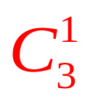
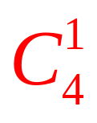
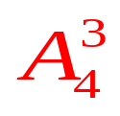
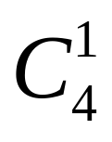
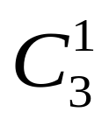
特殊元素和特殊位置优先策略
例1.由0,1,2,3,4,5可以组成多少个没有重复数字
五位奇数.
解:由于末位和首位有特殊要求,应该优先安
排,以免不合要求的元素占了这两个位置
先排末位共有___
然后排首位共有___
最后排其它位置共有___
由分步计数原理得
=288
回目录

Slide 14
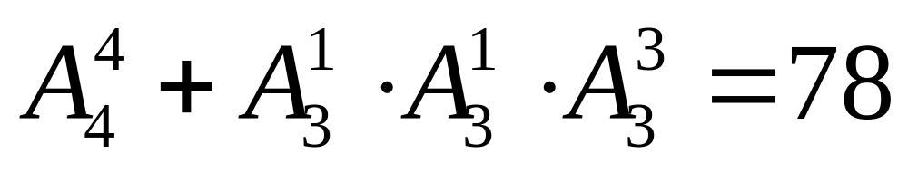
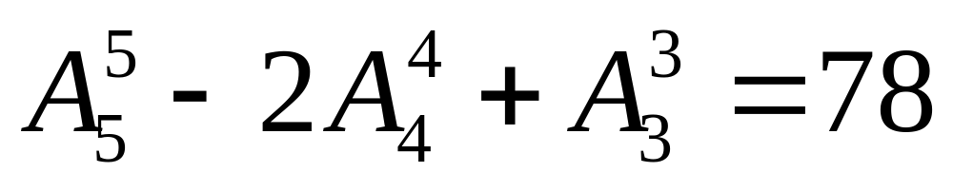
特殊元素（或位置）优先安排
例 将5列车停在5条不同的轨道上，其中a列车不停在第一轨道上，b列车不停在第二轨道上，那么不同的停放方法有（ ）
（A）120种 （B）96种 （C）78种 （D）72种
解：

Slide 15
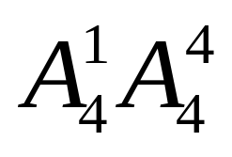
（1）(2005 ·北京·文)五个工程队承建某项工程的5个不同的子项目，每个工程队承建1项，其中甲工程队不能承建1号子项目，则不同的承建方案共有（ ）种。
（2）(2005 ·全国II ·理)在由数字0，1，2，3，4，5所组成的没有重复数字的四位数中，不能被５整除的数共有_____________个．
192

Slide 16
相邻相间问题

Slide 17
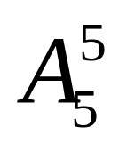
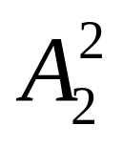
相邻元素捆绑策略
例. 7人站成一排 ,其中甲乙相邻且丙丁相
邻, 共有多少种不同的排法.
解：可先将甲乙两元素捆绑成整体并看成
一个复合元素，同时丙丁也看成一个
复合元素，再与其它元素进行排列，
同时对相邻元素内部进行自排。
甲
乙
丙
丁
由分步计数原理可得共有
=480
种不同的排法
回目录

Slide 18
某人射击8枪，命中4枪，4枪命中恰好有3枪连在一起的情形的不同种数为（ ）
练习题
20
回目录

Slide 19
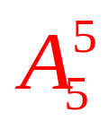
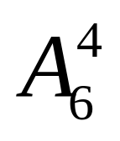
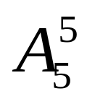
不相邻问题插空策略
回目录
例3.一个晚会的节目有4个舞蹈,2个相声,3个
独唱,舞蹈节目不能连续出场,则节目的出
场顺序有多少种？
解:分两步进行第一步排2个相声和3个独唱共
有 种，
第二步将4舞蹈插入第一步排
好的6个元素中间包含首尾两个空位共有
种 不同的方法
由分步计数原理,节目的
不同顺序共有 种
相
独
独
独
相

Slide 20
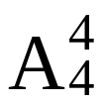
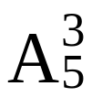
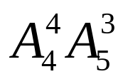
不相邻问题——插空法
对于某几个元素不相邻得排列问题，可先将其它
元素排好，然后再将不相邻的元素在已排好的元素
之间及两端的空隙之间插入即可。
例5 7人站成一排照相，要求甲，乙，丙三人不相邻，分别有多少种站法？
分析：可先让其余4人站好，共有 种排法，再在这4人之间及两端的5个“空隙”中选三个位置让甲、乙、丙插入，则有 种方法，这样共有 种不同的排法。
回目录

Slide 21
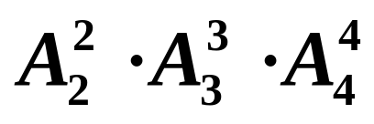
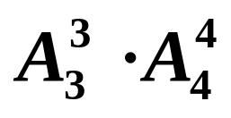
练 习
（1）三个男生，四个女生排成一排，男生、女生各站一起，有几种不同方法？
捆绑法：
（2）三个男生，四个女生排成一排，男生之间、女生之间不相邻，有几种不同排法？
插空法：
（3）(2005 ·辽宁)用１、２、３、４、５、６、７、８
组成没有重复数字的八位数，要求１与２相邻，３与４相邻，５与６相邻，而７与８不相邻，这样的八位数共有___________个．（用数字作答）
回目录

Slide 22
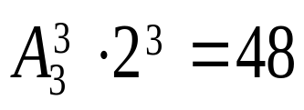
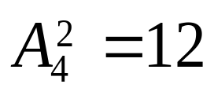

(3)(2005 ·辽宁)用１、２、３、４、５、６、７、８
组成没有重复数字的八位数，要求１与２相邻，
３与４相邻，５与６相邻，而７与８不相邻，
这样的八位数共有___________个．（用数字作答）
将１与２，３与４，５与６捆绑在一起排成一列
有 种，再将７、８插入4个空位中的两个
有 种，故有 种．
引申:用１、２、３、４、５、６、组成没有重复数字
的六位数，要求１与２相邻，３与４相邻，５与６
相邻，现将7、8 插进去，仍要求１与２相邻，３与４
相邻，５与６相邻，那么插法共有___________种．
（用数字作答）
回目录

Slide 23
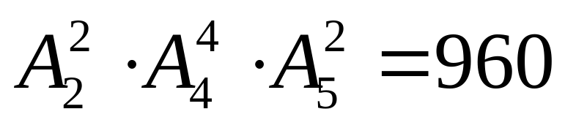
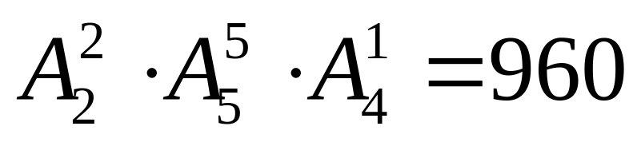
“相邻”用“捆绑”，“不邻”就“插空”
例 七人排成一排，甲、乙两人必须相邻，且甲、乙都不与丙相邻，则不同的排法有（ ）种
960种 （B）840种 （C）720种 （D）600种
解：
另解：
回目录

Slide 24

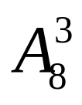
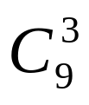
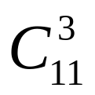
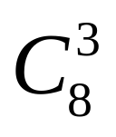
练习 某城新建的一条道路上有12只路灯，为了节省用电而不影响正常的照明，可以熄灭其中三盏灯，但两端的灯不能熄灭，也不能熄灭相邻的两盏灯，可以熄灭的方法共有（ ）
（A） 种（B） 种 （C） 种 （D） 种
解：
回目录

Slide 25
定序问题
定序问题倍缩空位插入策略

Slide 26

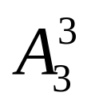
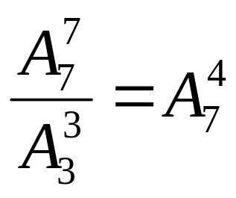
顺序固定问题用“除法”
对于某几个元素顺序一定的排列问题，可先将这几个元素与其它元素一同进行排列，然后用总的排列数除以这几个元素的全排列数.
例6 有4名男生，3名女生。3名女生高矮互不等，
将7名学生排成一行，要求从左到右，女生从矮到高
排列，有多少种排法？
分析：先在7个位置上作全排列，有 种排法。其中
3个女生因要求“从矮到高”排，只有一种顺序故 只
对应一种排法，
所以共有 种。
回目录

Slide 27
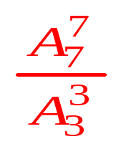
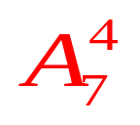
定序问题倍缩空位插入策略
例4.7人排队,其中甲乙丙3人顺序一定共有多
少不同的排法
解:
(倍缩法)对于某几个元素顺序一定的排列
问题,可先把这几个元素与其他元素一起
进行排列,然后用总排列数除以这几个元
素之间的全排列数,则共有不同排法种数
是：
（空位法）设想有7把椅子让除甲乙丙以外
的四人就坐共有 种方法，其余的三个
位置甲乙丙共有 种坐法，则共有 种
方法
1
思考:可以先让甲乙丙就坐吗?
回目录

Slide 28
分房问题
又名：住店法，重排问题求幂策略

Slide 29


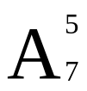


住店法
解决“允许重复排列问题”要注意区分两类元素：
一类元素可以重复，另一类不能重复，把不能重复的元素看作“客”，能重复的元素看作“店”，再利用乘法原理直接求解。
例10 七名学生争夺五项冠军，每项冠军只能由一人获得，获得冠军的可能的种数有（ ）
A. B. C D.
分析：因同一学生可以同时夺得n项冠军，故学生可重复排列，将七名学生看作7家“店”，五项冠军看作5名“客”，每个“客”有7种住宿法，由乘法原理得 种。
注：对此类问题，常有疑惑，为什么不是 呢？
用分步计数原理看，5是步骤数，自然是指数。
回目录

Slide 30

重排问题求幂策略
例.把6名实习生分配到7个车间实习,共有
多少种不同的分法
解:完成此事共分六步:把第一名实习生分配
到车间有 种分法.
7
把第二名实习生分配
到车间也有7种分法，
依此类推,由分步计
数原理共有 种不同的排法
回目录

Slide 31



多排问题直排策略
例7.8人排成前后两排,每排4人,其中甲乙在
前排,丁在后排,共有多少排法
解:8人排前后两排,相当于8人坐8把椅子,可以
把椅子排成一排.
先在前4个位置排甲乙两
个特殊元素有____种,再排后4个位置上的
特殊元素有_____种,其余的5人在5个位置
上任意排列有____种,则共有_________种.
一般地,元素分成多排的排列问题,可归结为一排考虑,再分段研究.
前排
后排
回目录

Slide 32
小集团问题

Slide 33


小集团问题先整体局部策略
例9.用1,2,3,4,5组成没有重复数字的五位数
其中恰有两个偶数夹1,５在两个奇数之
间,这样的五位数有多少个？
解：把１,５,２,４当作一个小集团与３排队
共有____种排法，再排小集团内部共有
_______种排法，由分步计数原理共有
_______种排法.
小集团
小集团排列问题中，先整体后局部，再结合其它策略进行处理。
1524
3
回目录

Slide 34


１.计划展出10幅不同的画,其中1幅水彩画,４
幅油画,５幅国画, 排成一行陈列,要求同一
品种的必须连在一起，并且水彩画不在两
端，那么共有陈列方式的种数为_______
2. 5男生和５女生站成一排照像,男生相邻,女
生也相邻的排法有_______种
回目录

Slide 35
元素相同问题隔板策略
应用背景：相同元素的名额分配问题
不定方程的正整数解问题
隔板法的使用特征：
相同的元素分成若干部分，每部分至少一个

Slide 36


元素相同问题隔板策略
例.有10个运动员名额，在分给7个班，每
班至少一个,有多少种分配方案？
解：因为10个名额没有差别，把它们排成
一排。相邻名额之间形成９个空隙。
在９个空档中选６个位置插个隔板，
可把名额分成７份，对应地分给７个
班级，每一种插板方法对应一种分法
共有___________种分法。
将n个相同的元素分成m份（n，m为正整数）,每份至少一个元素,可以用m-1块隔板，插入n个元素排成一排的n-1个空隙中，所有分法数为
一班
二班
三班
四班
五班
六班
七班
回目录

Slide 37



练 习
（1）将10个学生干部的培训指标分配给7个不同的班级，每班至少分到一个名额，不同的分配方案共有 （ ）种。
（2）不定方程 的正整数解共有（ ）组
回目录

Slide 38
平均分组问题除法策略
“分书问题”

Slide 39


平均分组问题除法策略
例12. 6本不同的书平均分成3堆,每堆2本共有
多少分法？
解: 分三步取书得 种方法,但这里出现
重复计数的现象,不妨记6本书为ABCDEF
若第一步取AB,第二步取CD,第三步取EF
该分法记为(AB,CD,EF),则 中还有
(AB,EF,CD),(CD,AB,EF),(CD,EF,AB)
(EF,CD,AB),(EF,AB,CD)共有 种取法 ,而
这些分法仅是(AB,CD,EF)一种分法,故共
有 种分法。
回目录

Slide 40


1 将13个球队分成3组,一组5个队,其它两组4
个队, 有多少分法？
2.10名学生分成3组,其中一组4人, 另两组3人
但正副班长不能分在同一组,有多少种不同
的分组方法
（1540）
3.某校高二年级共有六个班级，现从外地转 入4名学生，要安排到该年级的两个班级且每班安排2名，则不同的安排方案种数为______
回目录

Slide 41




分清排列、组合、等分的算法区别
例 (1)今有10件不同奖品,从中选6件分给甲一件,乙二件和丙三件,有多少种分法?
(2) 今有10件不同奖品, 从中选6件分给三人,其中1人一件1人二件1人三件, 有多少种分法?
(3) 今有10件不同奖品, 从中选6件分成三份,每份2件, 有多少种分法?
解：（1）
（2）
(3)
回目录

Slide 42



练习
(1)今有10件不同奖品,从中选6件分成三份, 二份各1件,另一份4件, 有多少种分法?
(2) 今有10件不同奖品,从中选6件分给甲乙丙三人,每人二件有多少种分法?
解: (1)
(2)
回目录

Slide 43
先选后排问题

Slide 44


八.排列组合混合问题先选后排策略
例.有5个不同的小球,装入4个不同的盒内,
每盒至少装一个球,共有多少不同的装
法.
解:第一步从5个球中选出2个组成复合元共
有__种方法.再把5个元素(包含一个复合
元素)装入4个不同的盒内有_____种方法.
根据分步计数原理装球的方法共有_____
解决排列组合混合问题,先选后排是最基本
的指导思想.此法与相邻元素捆绑策略相似
吗?
回目录

Slide 45
练习题
一个班有6名战士,其中正副班长各1人
现从中选4人完成四种不同的任务,每人
完成一种任务,且正副班长有且只有1人
参加,则不同的选法有________ 种
192
回目录

Slide 46

先选后排问题的处理方法
3 名医生和 6 名护士被分配到 3 所学校为学生体检,每校分配 1 名医生和 2 名护士,不同的分配方法共有多少种?
解法一：先组队后分校（先分堆后分配）
回目录

Slide 47
练习
为支援西部开发,有3名教师去银川市三所学校任教,每校分配1人,不同的分配方法共有_______种(用数字作答).
改为4名教师？
改为5名教师？
回目录

Slide 48
有甲、乙、丙三项任务,甲需2人承担,乙、丙各需1人承担.从10人中选派4人承担这三项任务,不同的选法共有多少种?
回目录

Slide 49



基础训练
1、有甲、乙、丙三项工程，甲需要 2 人承担，乙、丙各需 1 人承担，从 10 人中选派 4 人承担这三项任务，不同的承担方法共有___________种；
2、某办公室有 5 人办公，现要排一个周轮值表，每人至少一天，其中甲不能在周六和周日，且甲肯定值两天，则不同的排表方式有__________种；
3、
学校决定下周对高一年级进行教学情况抽测。决定基础科抽两门，文科、理科各抽一门，技能科（音、体、美、信）抽一门。则可能有＿＿＿＿＿＿种抽取方法。
回目录

Slide 50



练 习 ：（不对号入座问题）
（1）（2004湖北）将标号为1，2，3，……，10的
10个球放入标号为1，2，3，……，10的10个盒子中，
每个盒内放一个球，恰好有3个球的标号与其所在盒子
的标号不一致的放入方法有___________种
（2）编号为1、2、3、4、5的五个球放入编号为1、2、3、4、5的五个盒子里，至多有2个对号入座的情形有___________种
109
直接法：
间接法：
回目录

Slide 51

注意区别“恰好”与“至少”
从6双不同颜色的手套中任取4只，其中恰好有一双同色的手套的不同取法共有（ ）
(A) 480种（B）240种 （C）180种 （D）120种
解：
小结：“恰好有一个”是“只有一个”的意思。“至少有一个”则是“有一个或一个以上”，可用分类讨论法求解，它也是“没有一个”的反面，故可用“排除法”。
回目录

Slide 52

练习 从6双不同颜色的手套中任取4只，其中至少有一双同色手套的不同取法共有____种
解：
回目录

Slide 53
对于条件比较复杂的排列组合问题，不易用
公式进行运算，往往利用穷举法或画出树状
图会收到意想不到的结果
练习题
同一寝室4人,每人写一张贺年卡集中起来,
然后每人各拿一张别人的贺年卡，则四张
贺年卡不同的分配方式有多少种？
(9)
2.给图中区域涂色,要求相邻区
域不同色,现有4种可选颜色,则
不同的着色方法有____种
1
4
72
3
2
5
回目录

